Slide 1

운영체제
20204062 이인규

Slide 2
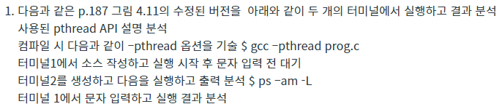
제시된 문제 1

Slide 3
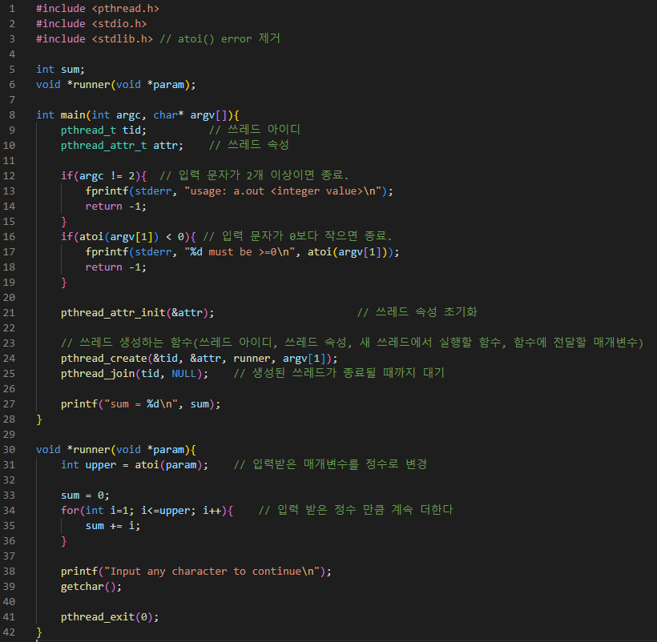
전체 소스 코드

Slide 4
소스 코드 컴파일

Slide 5
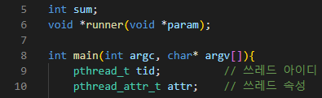
소스 코드 설명 - 변수
tid에 쓰레드 아이디를 저장
attr에 쓰레드 속성 저장

Slide 6
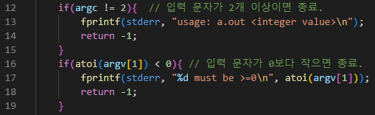
소스 코드 설명 – 오류 처리
입력되는 매개변수의 개수가 1개가 되도록 조정
입력되는 매개변수가 0보다 크게 되도록 조정

Slide 7
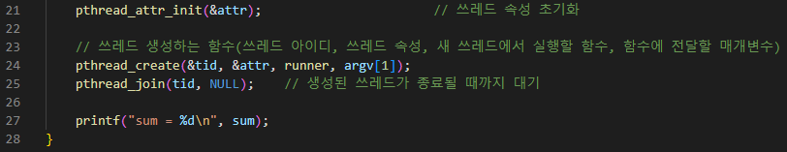
소스 코드 설명 - 쓰레드
pthread_attr_init() : 쓰레드 속성 초기화
pthread_create(쓰레드 아이디, 쓰레드 속성, 쓰레드 생성 후 실행할 함수, 함수 전달 매개변수)
: 쓰레드를 생성하는 함수
pthread_join : 생성된 쓰레드가 종료 될 때까지 대기, 일반적으로 쓰레드 생성과 같이 쓰인다.

Slide 8
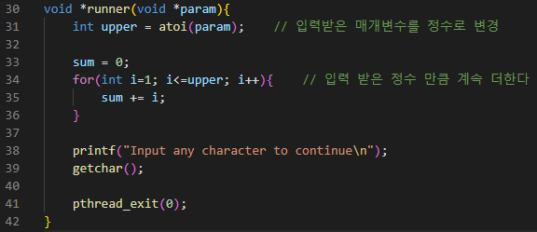
소스 코드 설명 – 쓰레드 생성시 실행 함수
입력받은 매개변수를 int 형으로 변환 한 후 모든 1~매개변수 값을 모두 더한다.

Slide 9


코드 실행 결과
프로그램 실행
프로세스 확인
프로세스, 쓰레드 생성 확인
더하기 연산을 실행하지만 값이 너무 커 오버플로우 발생

Slide 10
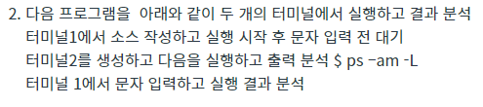
제시된 문제 2

Slide 11
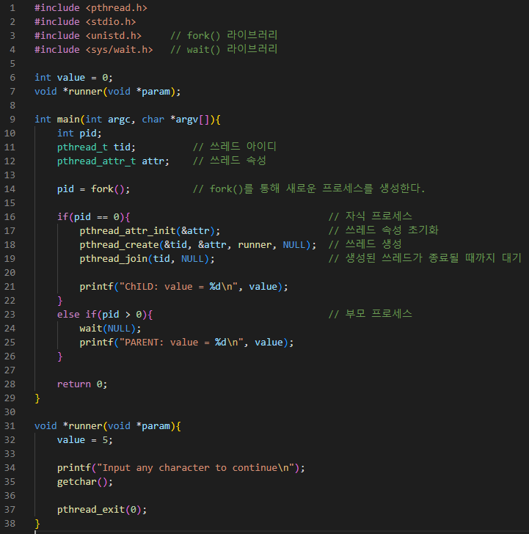
전체 소스 코드

Slide 12
소스 코드 컴파일

Slide 13

소스 코드 설명 – 헤더 파일
fork() 함수와 wait() 함수를 사용하기 위한 라이브러리 2개 종속성 추가

Slide 14

소스 코드 설명 – 변수 설명
전역 변수로 value와 쓰레스 생성시 실행할 함수인 runner 함수를 선언한다.

Slide 15

소스 코드 설명 - 변수
pid 변수에 생성된 프로세스의 아이디가 저장된다.
tid : 쓰레드 아이디를 저장한다.
attr: 쓰레드 속성을 저장한다.

Slide 16
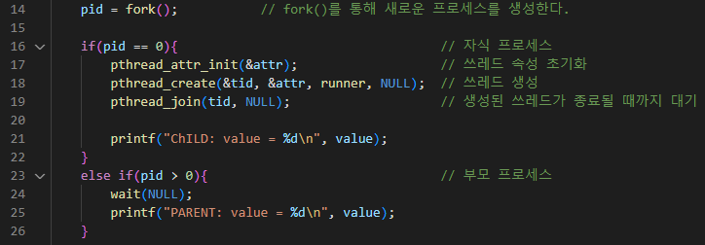
소스 코드 설명 – main함수 내부
pid에는 fork()로 생성된 프로세스의 아이디가 저장된다.
pid = 0 일 때, 자식 프로세스이며, 자식 프로세스가 쓰레드를 생성한다.
pid > 0 일 때, 부모 프로세스 이며, 자식 프로세스가 종료될 때까지 대기한다.

Slide 17
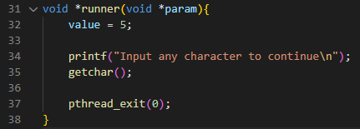
소스 코드 설명 – runner 함수
전역 변수값 value=5로 바꿔준다.

Slide 18




코드 실행 결과
프로그램을 실행한다
프로세스가 자식, 부모 총 2개 생성되며, 자식 프로세스가 생성한 쓰레드 또한 출력된다.
ps –al 명령어로 프로세스가 2개가 실행됨을 알 수 있다.
값 입력 후 프로그램이 종료되면
자식 프로세스는 쓰레드를 통해 value가 5로 바뀌었고,
부모 프로세스는 value값이 0 그대로 나온다.

Slide 19
PPT 끝입니다. 감사합니다.

